Slide 1

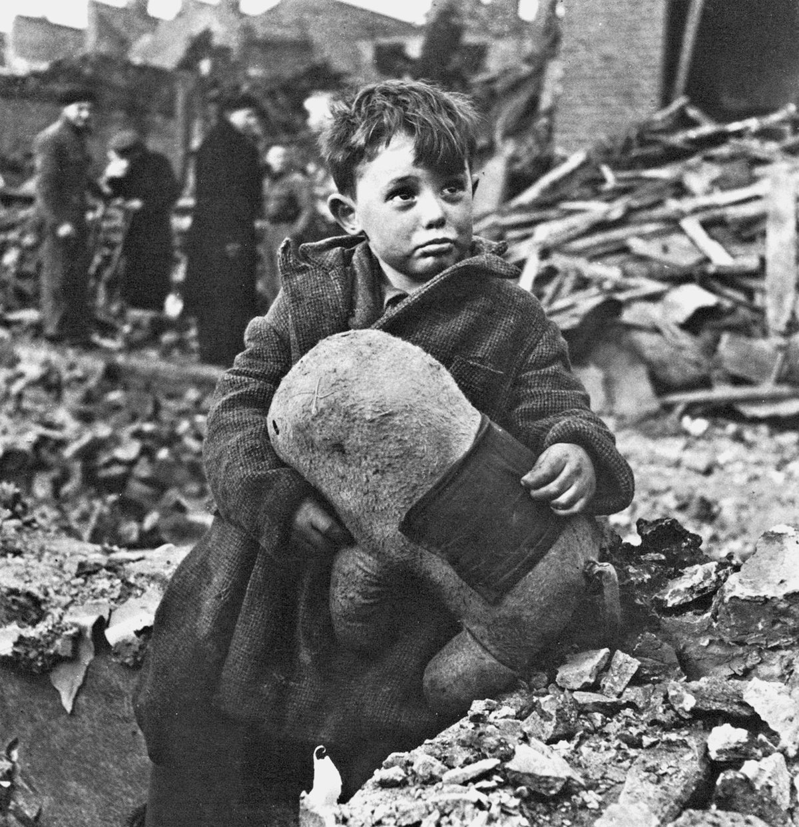
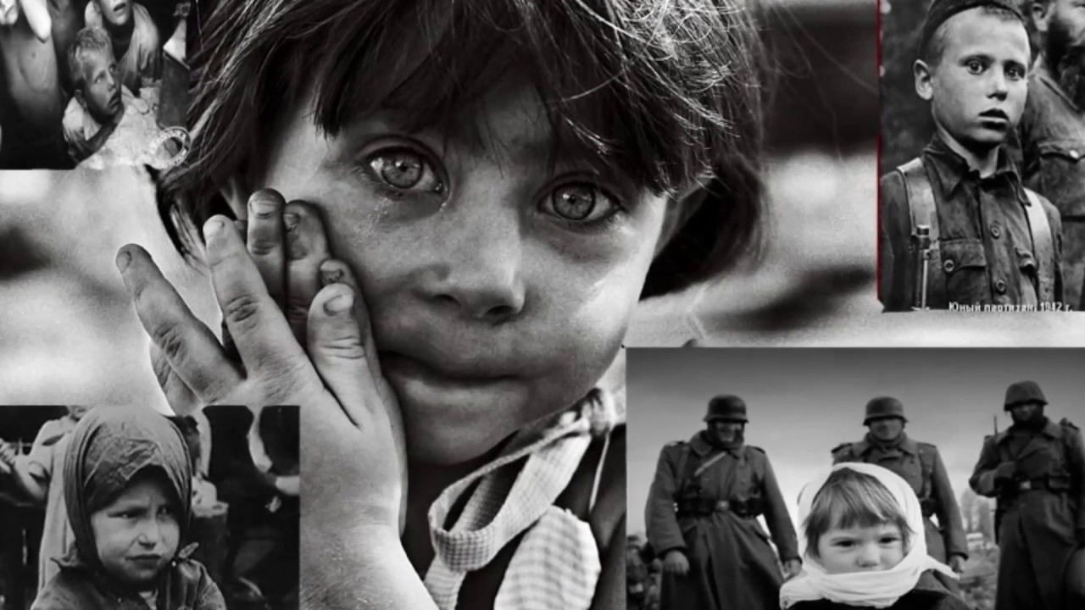

ДЕТСТВО ОПАЛЕННОЕ ВОЙНОЙ

Slide 2
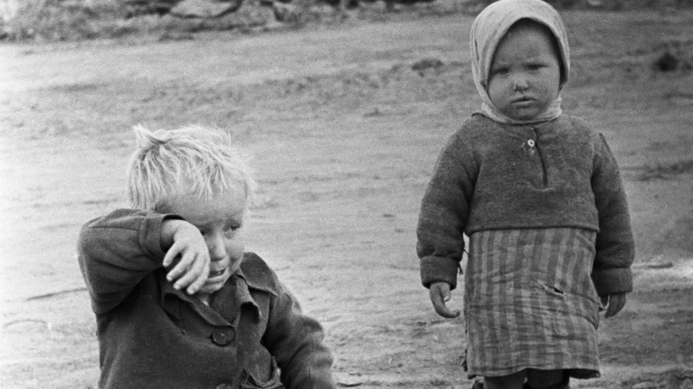

Slide 3
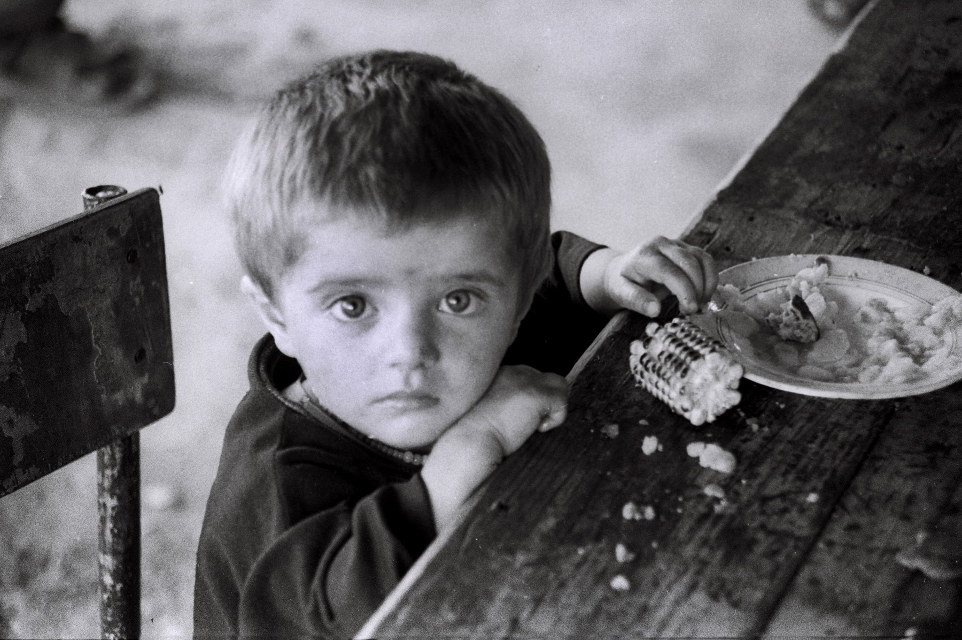

Slide 4
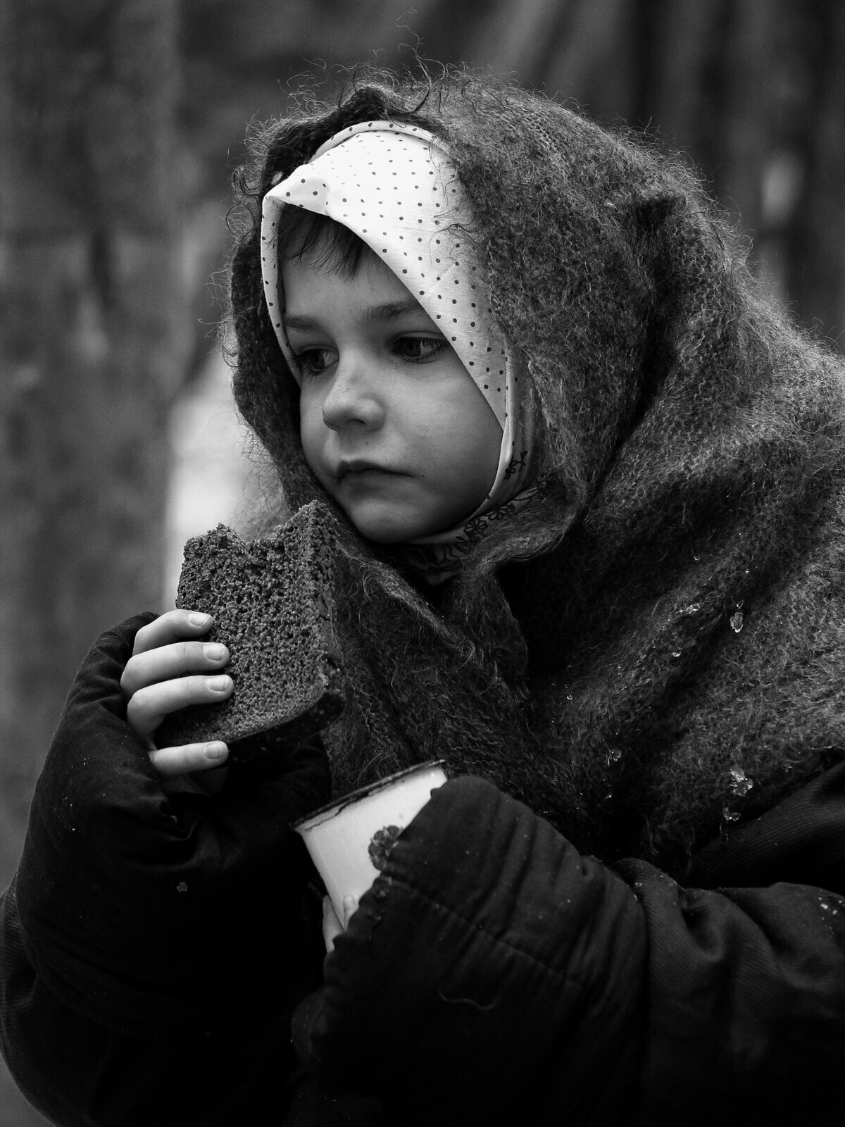

Slide 5
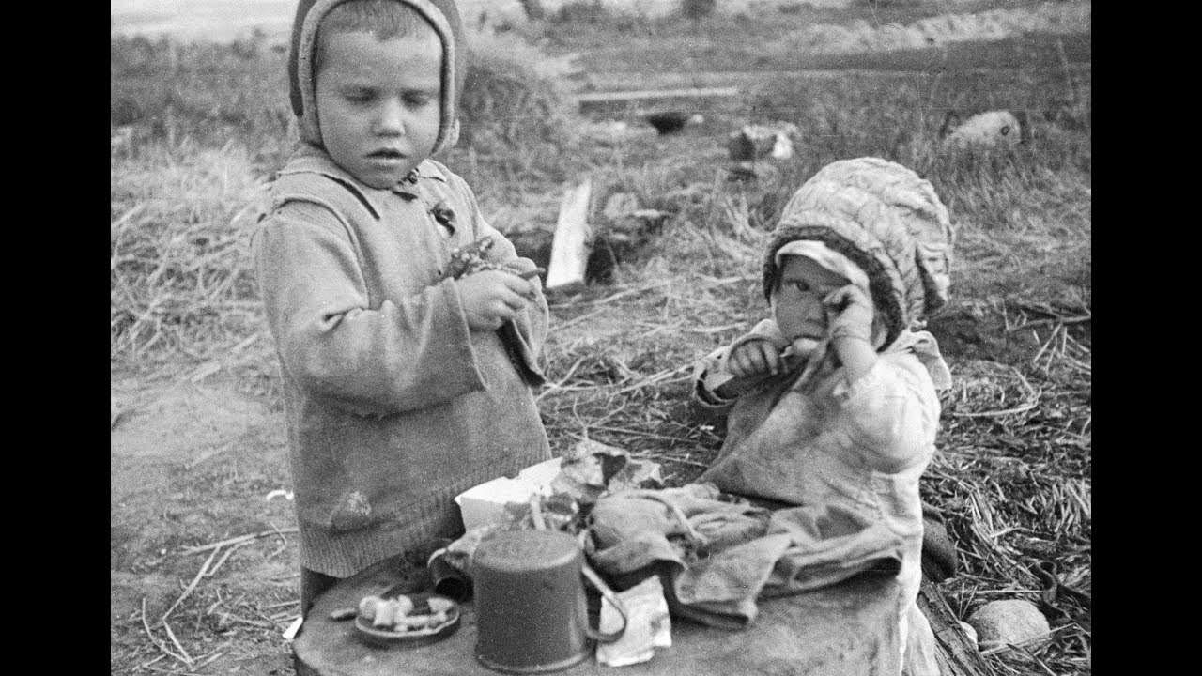

Slide 6
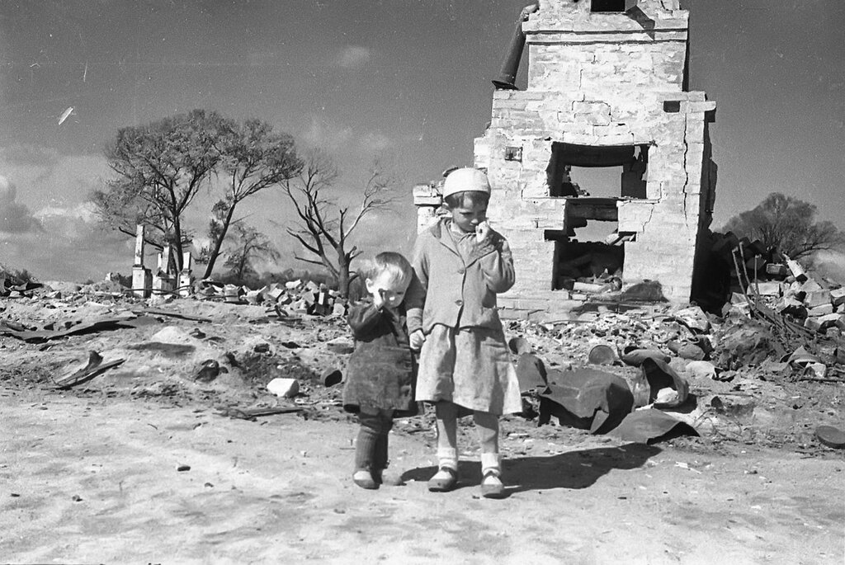

Slide 7
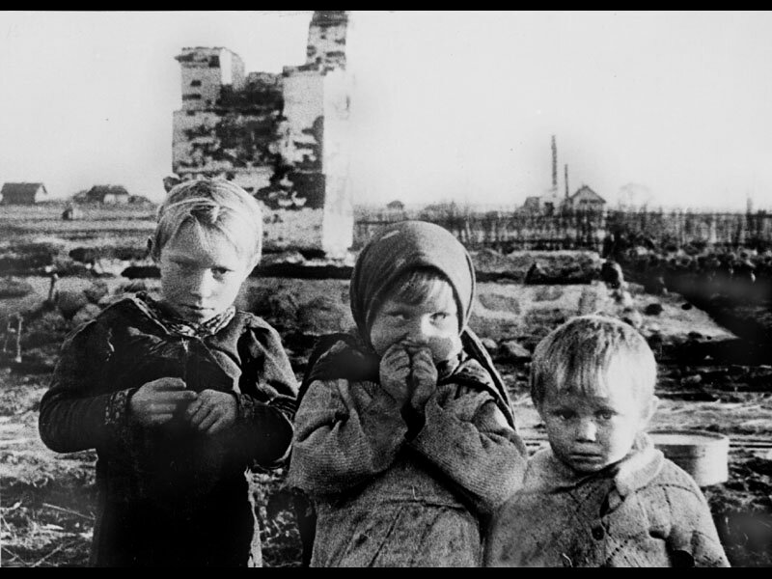

Slide 8
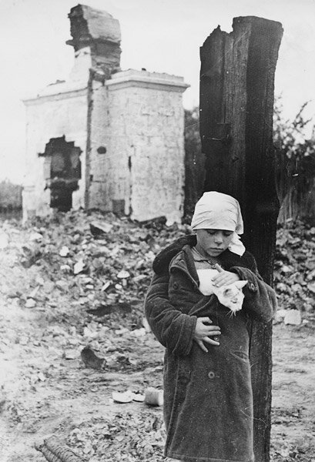

Slide 9
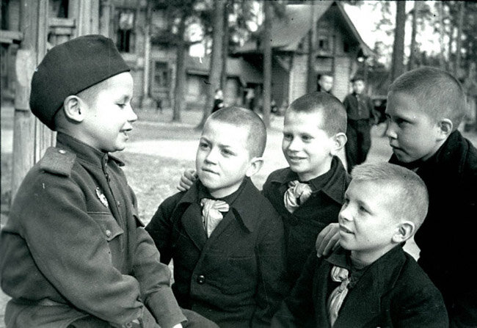

Slide 10
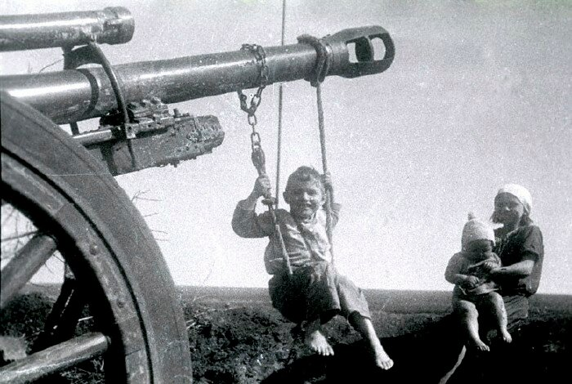

Slide 11
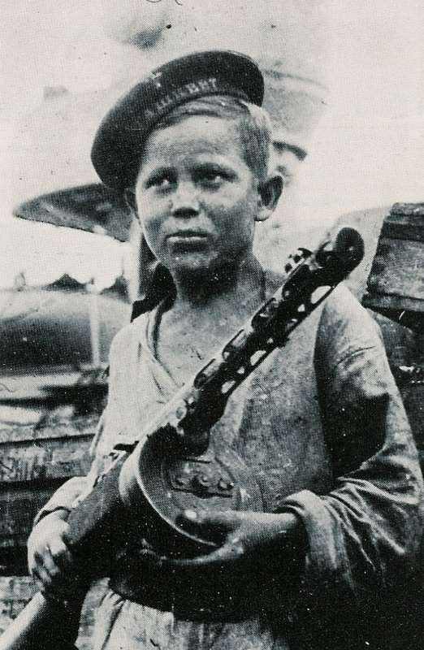

Slide 12
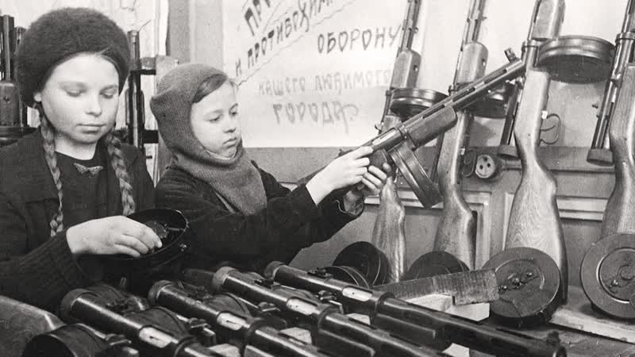

Slide 13
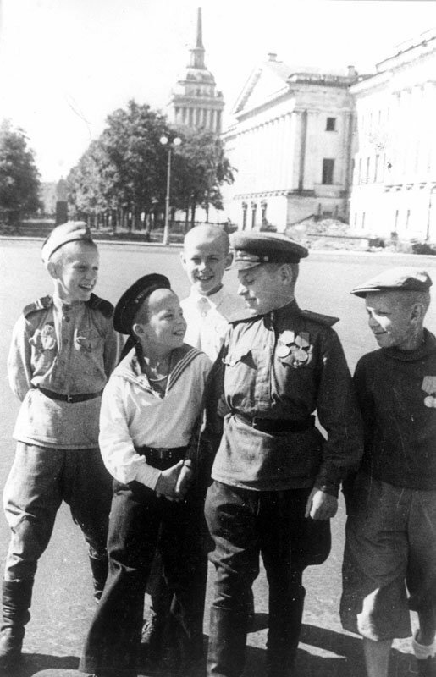

Slide 14
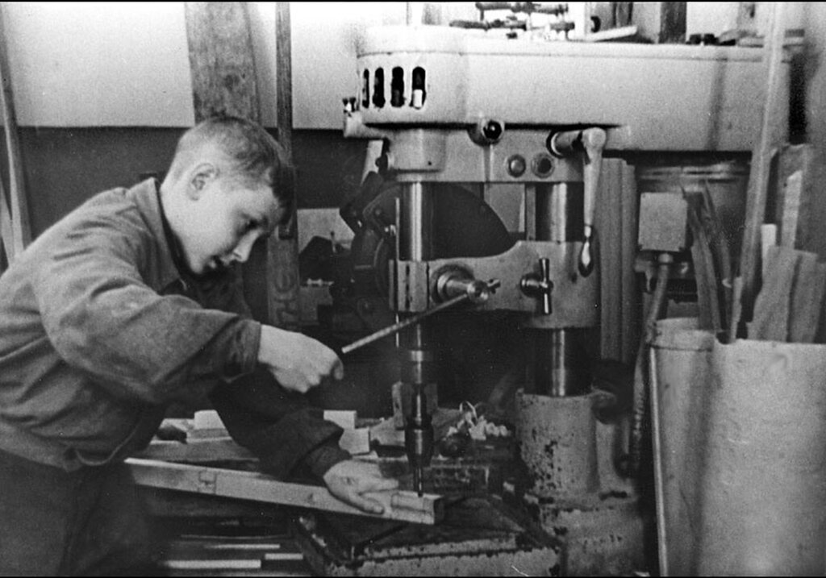

Slide 15
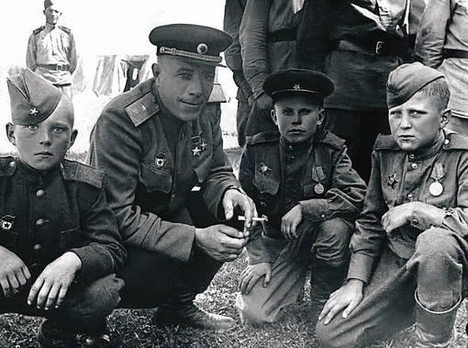

Slide 16
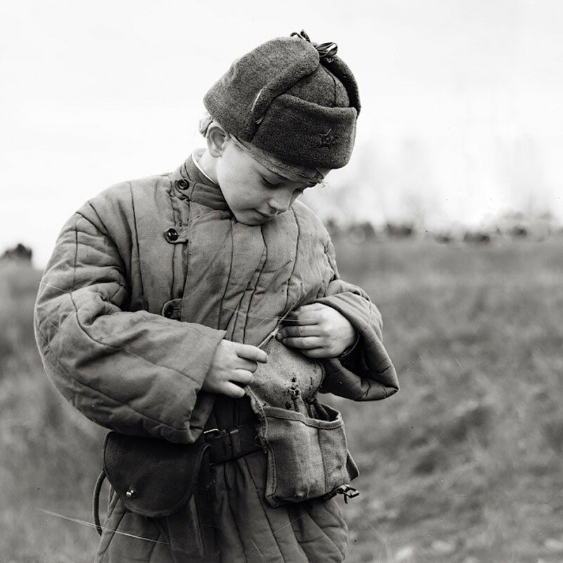

Slide 17
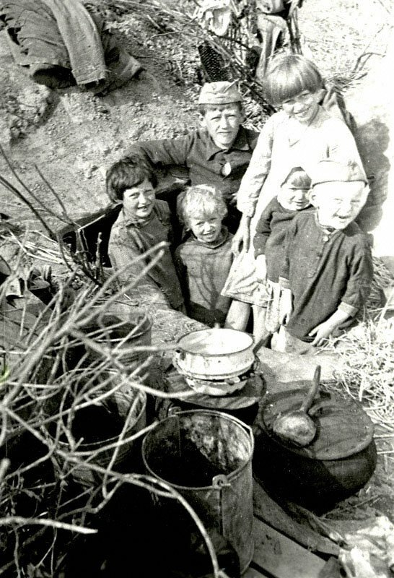

Slide 18
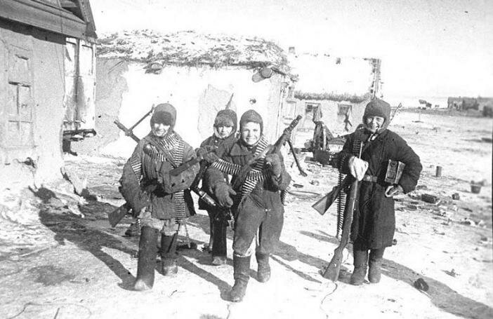

Slide 19
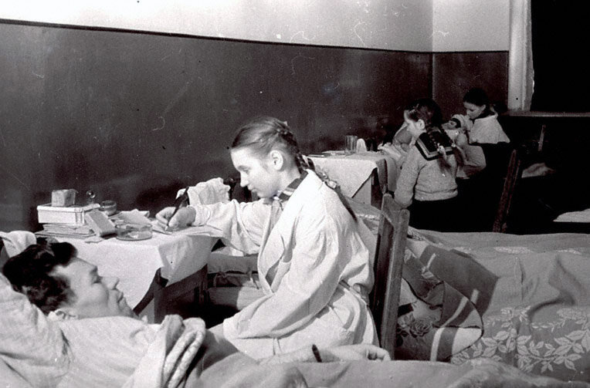

Slide 20
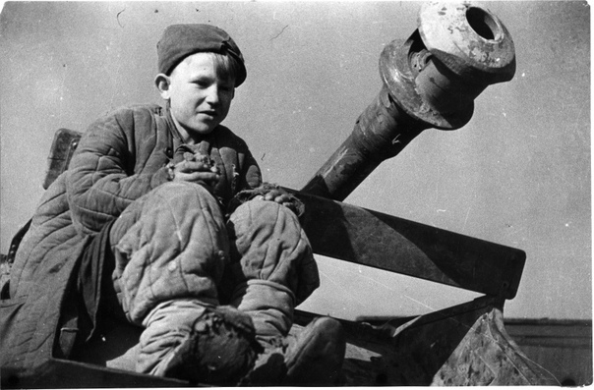

Slide 21
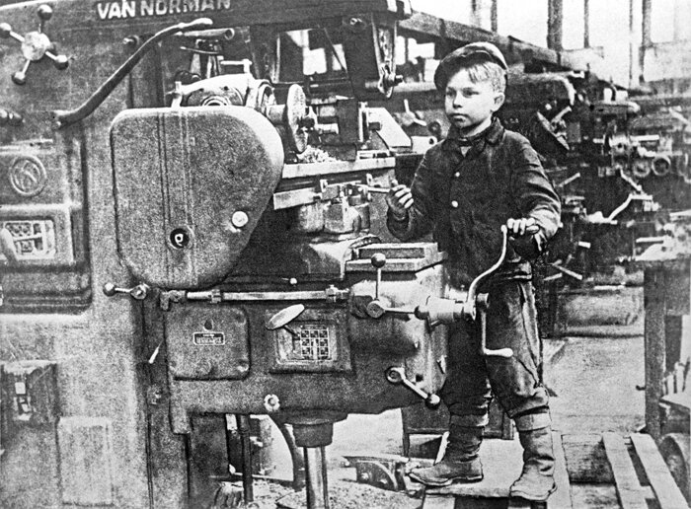

Slide 22
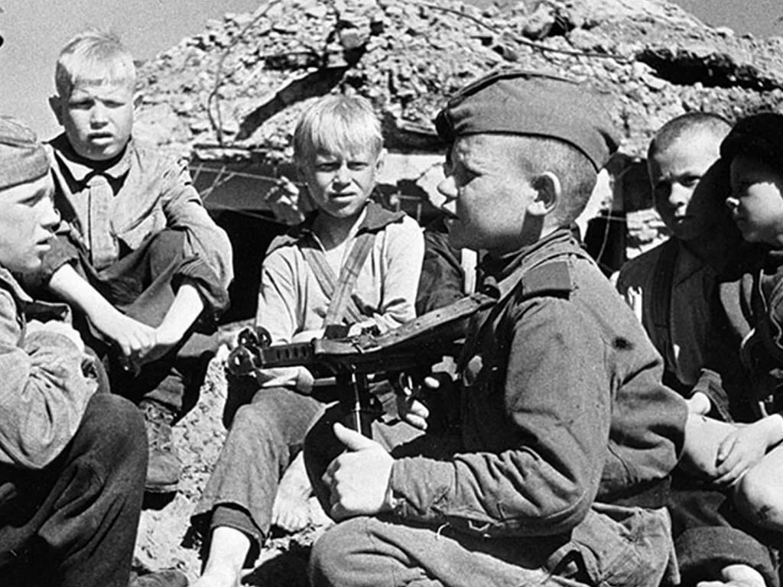

Slide 24
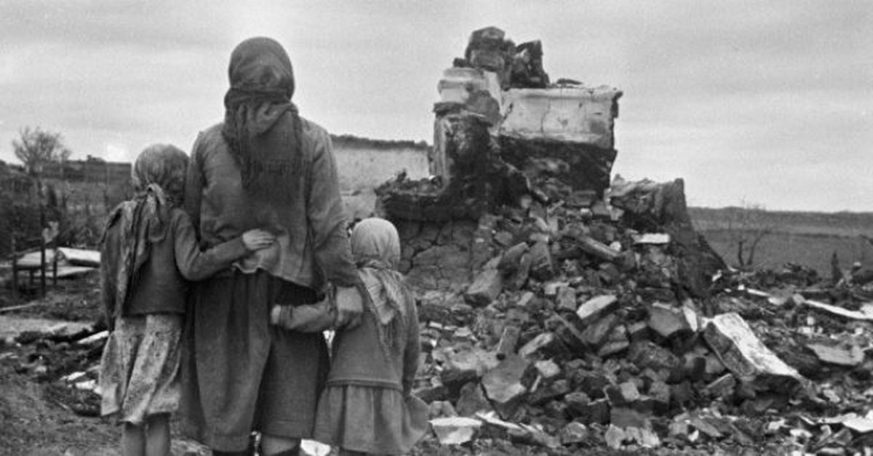

Slide 25
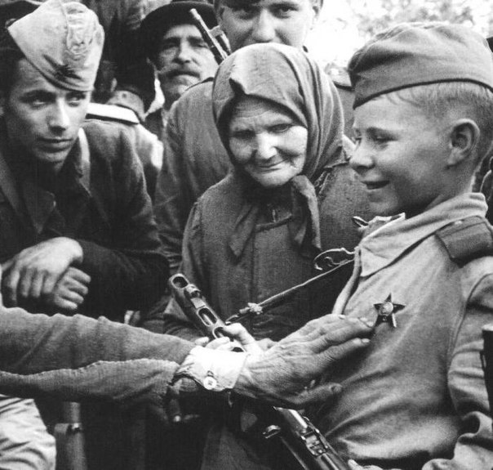

Slide 26
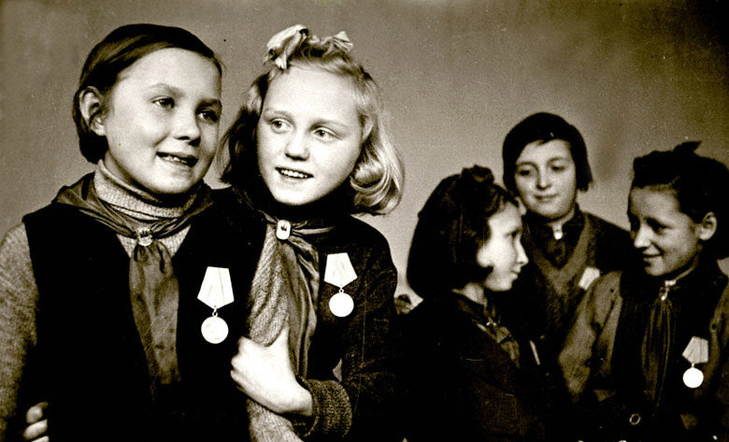

Slide 27
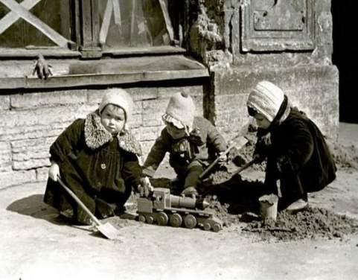
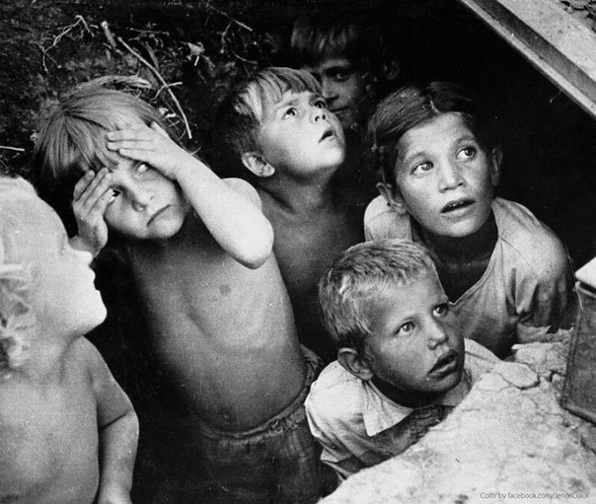
22 июня 1941 года
В этот день, с рассветом и первыми разрывами бомб, закончилось беззаботное мирное детство для всех детей Советского Союза.

Slide 28
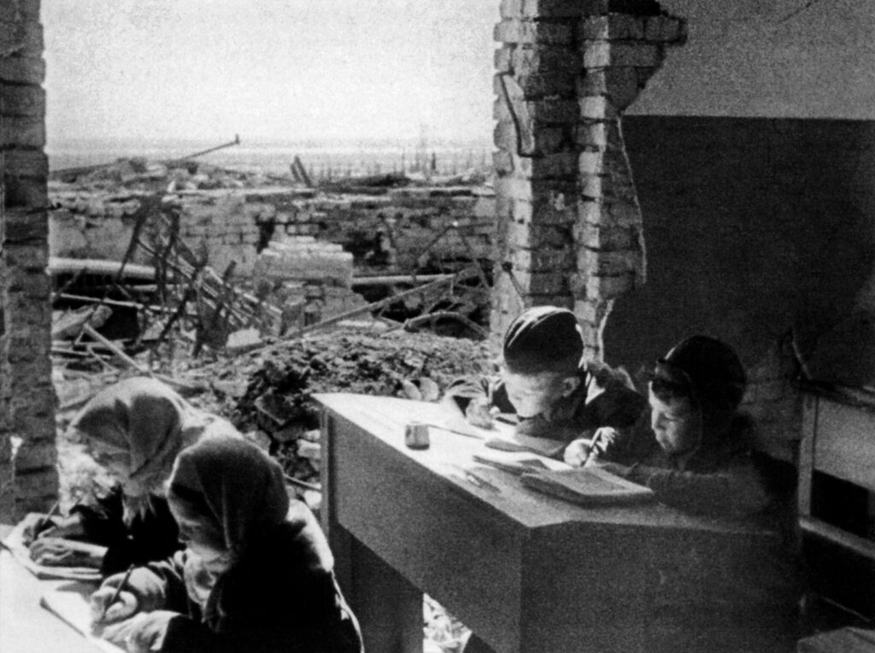
Началась война, в которой закалялись не только взрослые, но и дети. Дети, которые смотрели в глаза смерти каждый день, час, минуту, потому что это был фронт или тыл врага.

Slide 29
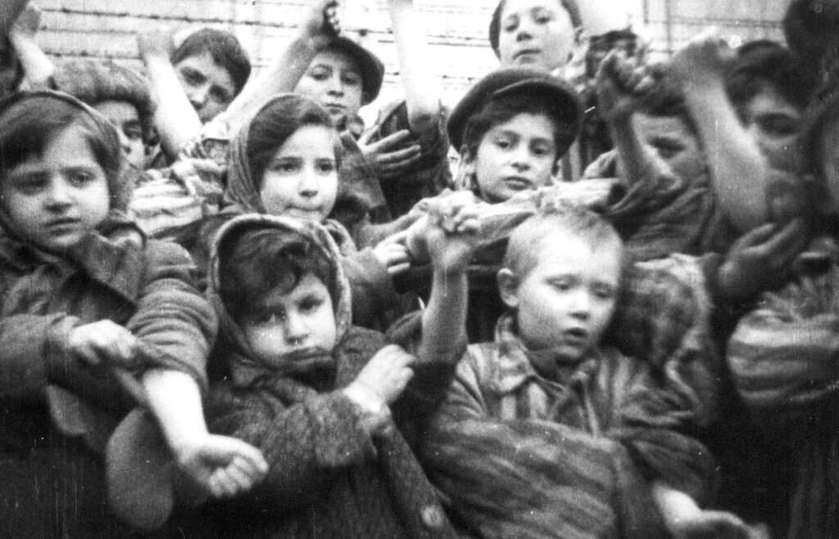
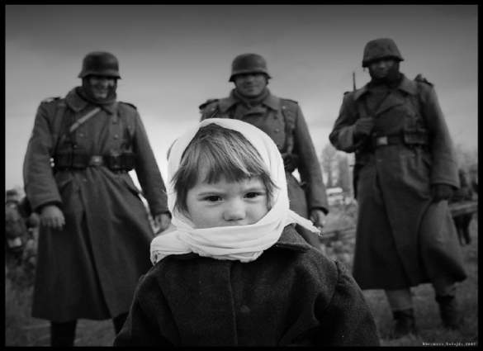
Дети войны, как могли, приближали Победу в меру своих, хоть и маленьких, хоть и слабых, сил. Они хлебнули горя полной чашей, может быть, слишком большой для маленького человека, ведь начало войны совпало для них с началом жизни… Сколько их было угнано на чужбину… Сколько убито…

Slide 30
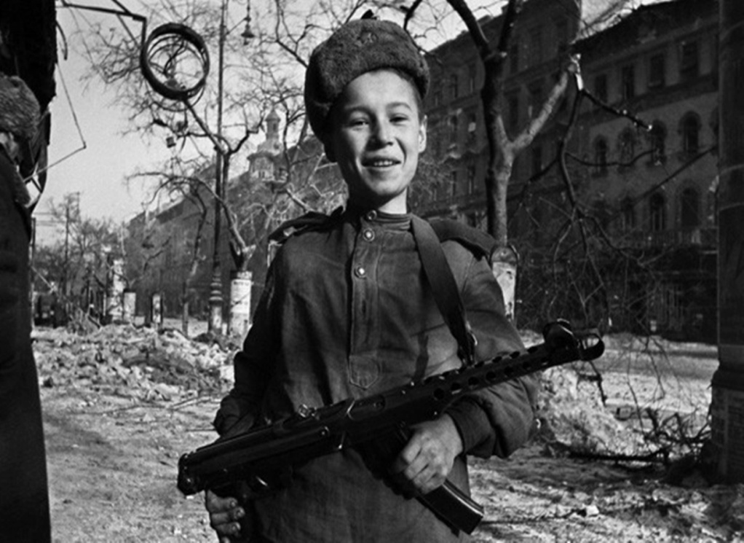
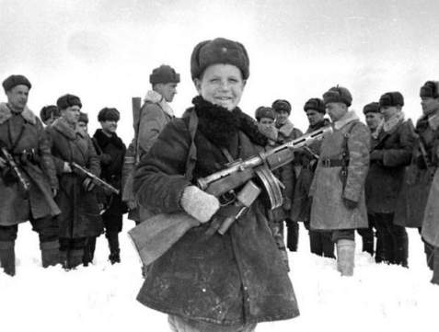
Сотни тысяч мальчишек и девчонок в годы Великой Отечественной шли в военкоматы, прибавляли себе год-два и уходили защищать Родину, многие погибали за нее.
Дети воевали наравне со взрослыми и в действующей армии, и в партизанских отрядах.

Slide 31
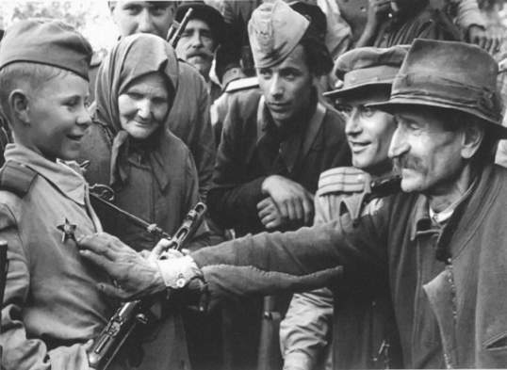
Сыны полков – дети военных лет воевали против немецких оккупантов наравне со взрослыми.
Маршал Баграмян вспоминал, что смелость, отвага подростков, их изобретательность в выполнении заданий поражали даже старых и опытных солдат.

Slide 32
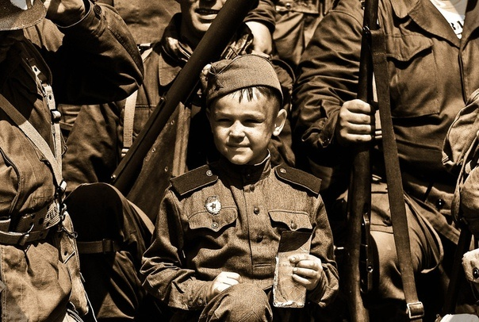
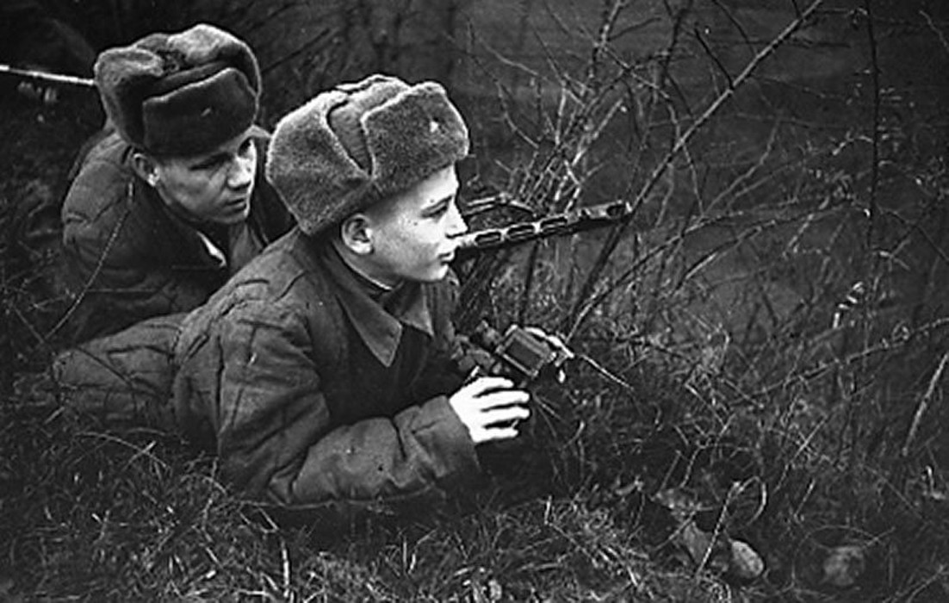
Почти каждый мальчишка в то тяжёлое время мечтал попасть на фронт. Солдаты подбирали детей сирот , оставшихся без дома и родных. Многие дети сами убегали на фронт и если им удавалось добраться до передовой, командиры часто их оставляли. Они оставались в регулярной части с разрешения командира подразделения.
«Сыновья полка», пионеры — деревенские мальчишки и девчонки, ребята из городов — их посмертно признавали героями, хотя они были гораздо младше нас с вами.

Slide 33
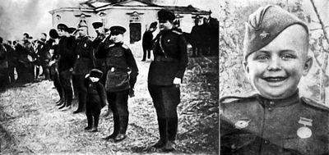
Сережа Алешков
Серёжа - самый юный защитник Сталинграда. Ему было всего 6 лет. После гибели мамы он стал сыном полка. Приносил бойцам пищу, подносил патроны, в перерывах между боями пел песни, читал стихи, разносил почту. Был ранен в ногу, попал в госпиталь. Награжден медалью «За боевые заслуги».

Slide 34
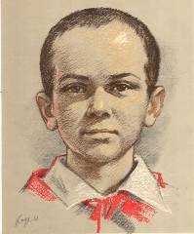
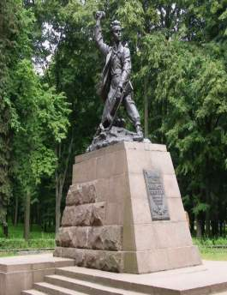
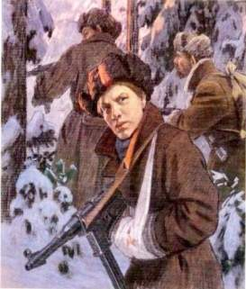

Пионеры-герои
Марат Казей
Марат был разведчиком, участвовал в боях. Сражался до последнего патрона, когда у него осталась лишь одна граната, подпустил врагов совсем близко и взорвал их… и себя. Родина признала Марата Казея Героем Советского Союза…

Slide 35
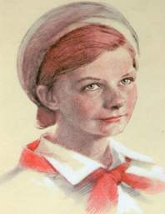
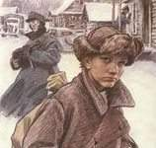
Пионеры-герои
Юта Бондаровская
Переодевалась мальчишкой-нищим, чтобы собирать по деревням сведения о фашистах…
Пала смертью храбрых у эстонского хутора Ростов.
Юта Бондаровская
награждена медалью «Партизану Отечественной войны» и орденом Отечественной войны.
.

Slide 36
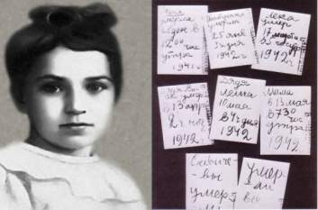
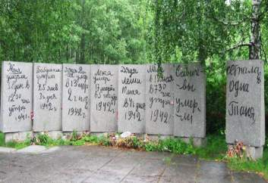
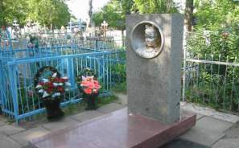
Пионеры-герои
Таня Савичева
Вместе с другими ребятами-ленинградцами Таня освобождала чердаки, таскала туда мешки с песком, ведра с водой, чтобы тушить зажигалки, ухаживала за ранеными. Одного за другим война забрала Таниных братьев и сестёр дядю, бабушку, маму.
Таня умерла от истощения первого июля сорок четвертого года…
Дневник Тани Савичевой фигурировал на Нюрнбергском процессе как один из обвинительных документов против фашистских преступников. Сегодня он выставлен в музее истории Ленинграда.

Slide 37
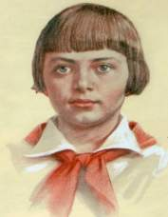
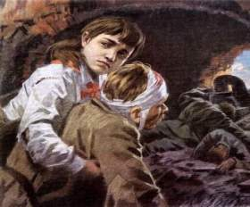
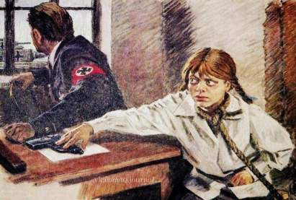
Пионеры-герои
Зина Портнова
Во время войны Зина помогала подпольщикам. Работая в столовой для немецких офицеров, по указанию подполья отравила пищу. Распространяла листовки среди населения, по заданию партизанского отряда вела разведку. В декабре 1943 г. немцы арестовали Зину по наводке предателя. На одном из допросов она схватила со стола пистолет и застрелила трёх гитлеровцев, пыталась бежать, но была схвачена. Фашисты зверски мучили юную подпольщицу и расстреляли в тюрьме г. Полоцка.
Зина Портнова удостоена звания Героя Советского Союза.

Slide 38
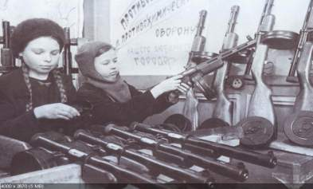
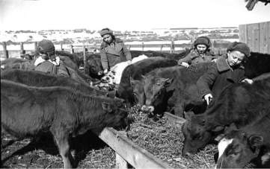



Дети тыла
Дети во время войны восстанавливали разрушенное хозяйство, в 12 лет становясь у станков на заводах и фабриках, работая на стройках.

Slide 39






Труд детей в тылу
Сутками трудились ребята на заводах, фабриках, встав за станки вместо ушедших на фронт братьев и отцов: делали взрыватели к минам, запалы к ручным гранатам.
Работали в сельском хозяйстве, выращивали овощи для госпиталей. Пионеры шили для армии гимнастерки, вязали теплые вещи для фронта: варежки, носки, шарфы.
Ребята помогали раненым в госпиталях, писали под их диктовку письма родным ,устраивали концерты, вызывая улыбку у измученных войной взрослых мужчин.

Slide 40


Дети – узники концлагерей
Более 5 миллионов детей стали узниками концлагерей, гетто и других мест принудительного содержания, разбросанных по всей оккупированной Европе. Они несли свой крест – ни в чем не повинные, лишенные самой радостной поры – детства. Непосильный труд и болезни, холод и голод были спутниками детей. Выживал лишь один из десяти.

Slide 41






Чтобы помнили…
Наша страна много лет живёт в мире. Для большинства из Вас война — это то, что Вы видите на экранах телевизоров, компьютеров. В неё вы играете, но для некоторых детей война и сегодня — это не игра, а суровая реальность…

Slide 42




Памятники детям войны

Slide 43




Дети против войны

Slide 44


Презентацию подготовила:
Савина М.Ю.
ГБОУ г. Москва школа № 1324 ДГ № 2

